Slide 1

Coffee Morning:
Kebijakan Restitusi PPN bagi Industri Jasa Konstruksi
Asosiasi Kontraktor Indonesia |
Auditorium HK Tower | 23 Juli 2026 |
Dr. Prianto Budi Saptono, Ak., CA, MBA. |

Slide 2
Biodata Narasumber
Nama | : | Dr. Prianto Budi Saptono, Ak., CA., MBA
Asal | : | Purwokerto
Email | : | prianto.budi@gmail.com | prianto.saptono@ui.ac.id | prianto.budi@pratamaindomitra.co.id
NIDN | : | 0008097103 di Fak. Ilmu Administrasi Universitas Indonesia (FIA UI)
Keluarga | : | 1 istri, 6 anak, 2 menantu, 3 cucu
Pendidikan | : | D3 STAN (1993) - D4 STAN (1999) - S2 UGM (2012) - S3 FISIP UI (2020)
Pekerjaan | : | Pemeriksa di Karikpa Jakarta Enam Ditjen Pajak (1994 – 1999)
 |  | Auditor/konsultan di KAP Kanaka Puradiredja & Rekan (1999-2004)
 |  | Pemilik PT Pratama Indomitra dgn 115 pegawai (2010 – skrg)
 |  | Direktur Eksekutif Pratama Institute for Fiscal Policy & Governance Studies
 |  | Dosen S1 Fak. Ilmu Administrasi UI (Sep 2014 – skrg)
 |  | Dosen S2 Fak. Ilmu Administrasi UI (Sep 2020 – skrg)
Organisasi | : | Ketua Pengawas IKPI (Ikatan Konsultan Pajak Indonesia) 2024-2029
 |  | Anggota Komite Perpajakan IAPI (Institut Akuntan Publik Indonesia) 2022-2025
 |  | Ketua Umum IFTAA (Indonesia Fiscal & Tax Administration Association) periode 2022-2027

Slide 3
Spirit Hidup
اِنْ اَحْسَنْتُمْ اَحْسَنْتُمْ لِاَنْفُسِكُمْ ۗوَاِنْ اَسَأْتُمْ فَلَهَا
...Jika kamu berbuat baik, kamu berbuat baik untuk dirimu sendiri. Dan jika kamu berbuat jahat, (kerugian kejahatan) itu untuk dirimu sendiri ... (QS 17:7)
مَن جَآءَ بِٱلْحَسَنَةِ فَلَهُۥ عَشْرُ أَمْثَالِهَا ۖ وَمَن جَآءَ بِٱلسَّيِّئَةِ فَلَا يُجْزَىٰٓ إِلَّا مِثْلَهَا وَهُمْ لَا يُظْلَمُونَ
Barangsiapa berbuat kebaikan, maka mereka mendapat balasan sepuluh kali lipat amalnya. Dan barangsiapa berbuat kejahatan, maka mereka dibalas seimbang dengan kejahatannya. Mereka sedikit pun tidak dirugikan (dizalimi). (QS. Al-An ‘aam: 160)
ﺧَﻴْﺮُ ﺍﻟﻨﺎﺱِ ﺃَﻧْﻔَﻌُﻬُﻢْ ﻟِﻠﻨﺎﺱِ
Sebaik-baiknya manusia adalah mereka yang bermanfaat bagi orang lain. (HR. Ahmad, Thabrani, Daruqutni)
إِذَا مَاتَ الْإِنْسَانُ انْقَطَعَ عَمَلُهُ إِلَّا مِنْ ثَلَاثَةٍ مِنْ صَدَقَةٍ جَارِيَةٍ وَعِلْمٍ يُنْتَفَعُ بِهِ وَوَلَدٍ صَالِحٍ يَدْعُو لَهُ
Jika seseorang meninggal dunia, terputuslah amalannya, kecuali tiga perkara (yaitu): sedekah jariyah, ilmu yang dimanfaatkan, atau doa anak yang sholeh (HR. Muslim no. 1631)

Slide 4

Spirit Hidup
Development 5
Development 4
“If you would understand anything, observe its beginning and its development” (Aristotle)
Development 3
Development 2
Development 1
Beginning
4

Slide 5

Agenda Pembahasan
Latar Belakang
Logika Dasar Kebijakan PPN
Pembahasan Kebijakan PPN

Slide 6

Latar Belakang
Agenda 1

Slide 7

#1 Latar Belakang Masalah
Setiap transaksi bisnis memunculkan isu perpajakan utama, baik PPh (Pajak Penghasilan) maupun PPN (Pajak Pertambahan Nilai).
Isu pajak tersebut sering kali memunculkan tax dispute hingga sengketa pajak karena terjadi multitafsir atau ambiguitas dalam penerapan aturan pajak.
Ambiguitas menjadi hal yang lazim terjadi ketika siapa pun menerapkan suatu norma hukum (tidak terkecuali norma hukum pajak) melalui suatu metode interpretasi.
Metode interpretasi sangat beragam karena dipengaruhi oleh perspektif setiap orang dengan latar belakang, pemahaman, pengalaman, dan/atau budaya yang berbeda.
Makanya, muncul ungkapan “LAW IS THE ART OF INTERPRETATION.”

Slide 8

#1 Latar Belakang Masalah
Untuk isu PPN di industri jasa konstruksi, salah satu permasalahan yang sering muncul adalah beban cashflow sebagai akibat mismatch pembayaran (timing issue)
Sering kali Faktur Pajak wajib diterbitkan pada saat:
1. kontraktor mengirim tagihan Jasa Kena Pajak (JKP), atau
2. penerbitan tagihan/termin.
Akan tetapi, pembayaran riil dari bohir (project owner), baik pemerintah maupun swasta, sering kali mengalami penundaan (delay).
Sebagai konsekuensinya, kontraktor terpaksa menyetor PPN terutang ke kas negara terlebih dahulu dengan menggunakan modal kerja sendiri sebelum dananya diterima dari pemilik proyek.

Slide 9

#1 Latar Belakang Masalah
Jadi, pelaku usaha harus menginterpretasikan aturan PPN tentang kapan Faktur Pajak harus dibuat.
Permasalahan tentang kapan Faktur Pajak harus dibuat juga tidak terlepas dari penafsiran terhadap isi kontrak jasa konstruksi mengenai kapan terjadi penyerahan Jasa Kena Pajak.
Kontrak jasa konstruksi sangat beragam karena para pihak yang bertransaksi mengacu pada kesepakatan (mutual consent atau asas kesepakatan) dan kesepakatan tersebut dapat berbentuk apa saja.
Jadi, selain permasalahan interpretasi aturan pajak, muncul juga permasalahan interpretasi isi kontrak yang mengacu pada hukum perdata (private law).

Slide 10

#1 Latar Belakang Masalah
Permasalahan ketiga berkaitan dengan pengkreditan Pajak Masukan ketika terjadi pemeriksaan pajak hingga sengketa pajak di Pengadilan Pajak.
Permasalahan tersebut mengacu pada interpretasi ketentuan Pasal 9 ayat (8) huruf b UU PPN beserta penjelasannya.
Berdasarkan fakta empiris, muncul ambiguitas dalam penafsiran mengenai penyerahan apa saja yang Pajak Masukan (“PM”) dari transaksi tersebut dapat dikreditkan terhadap Pajak Keluaran (“PK”).
Ketika PK > PM, akan terjadi kurang bayar PPN sehingga Pengusaha Kena Pajak (PKP) harus membayar kekurangan PPN-nya.
Ketika PK < PM, akan terjadi kelebihan setor PPN sehingga PKP berhak mengajukan restitusi PPN.

Slide 11

#2 Pertanyaan untuk Analisis Lanjutan
Ketiga permasalahan utama tentang PPN di bidang industri jasa konstruksi yang telah disebutkan sebelumnya saling terkait.
Penentuan saat penyerahan menjadi faktor penentu kapan Faktur Pajak dibuat.
Faktur Pajak dibuat untuk setiap transaksi pembelian (Input) dan penjualan (Output) apabila kedua jenis transaksi tersebut berkaitan dengan penyerahan barang/jasa yang menjadi objek PPN.
Ketiga permasalahan PPN tersebut perlu dianalisis lebih mendalam agar pelaku usaha (kontraktor) dapat meningkatkan efisiensi PPN, khususnya pada saat terjadi restitusi PPN.
Untuk itu, pertanyaan utama untuk analisis lanjutannya adalah: “Bagaimana kebijakan restitusi PPN bagi industri jasa konstruksi?”

Slide 12

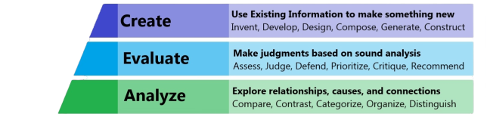

#2 Pertanyaan untuk Analisis Lanjutan
Bloom’s Taxonomy of Cognitive Learning Objectives

Slide 13
Logika Dasar Kebijakan PPN
Agenda 2

Slide 14
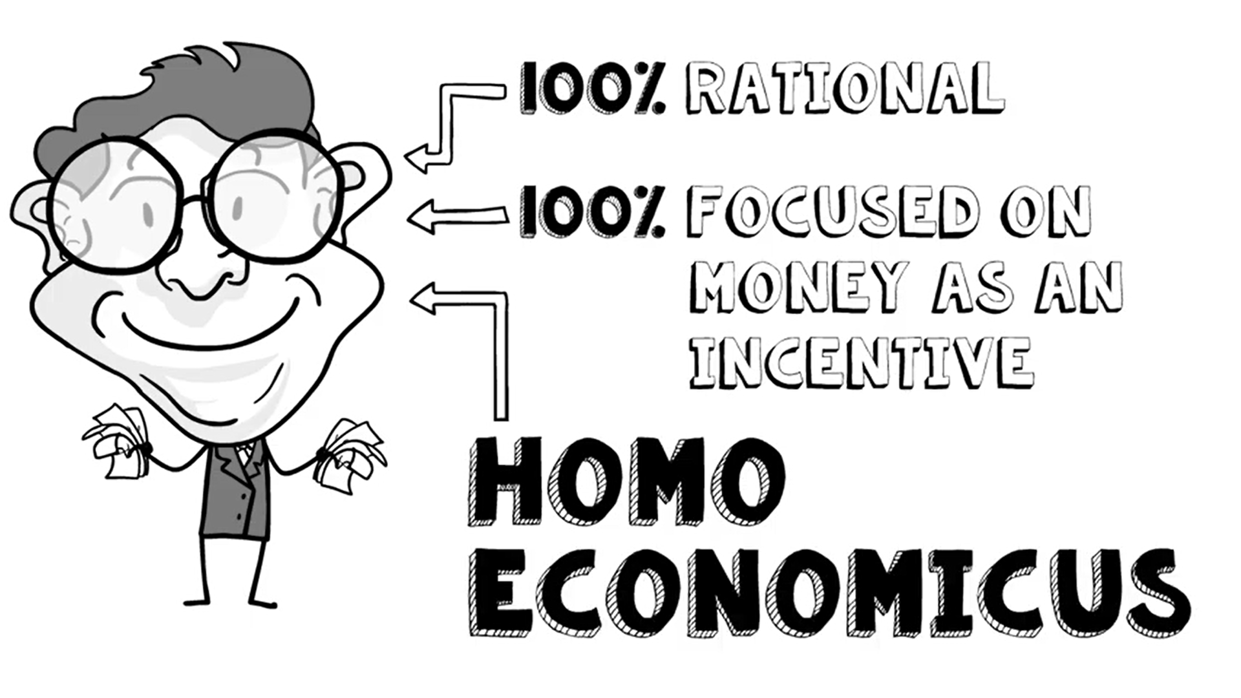
#1 Logika Dasar, Rasionalitas, & Perspektif
Homo Economicus
Rasionalitas
Fenomena Kompleks
Logika Dasar
Konsep
Teori
Sumber: https://www.youtube.com/watch?v=GdujVdjAKUg

Slide 15
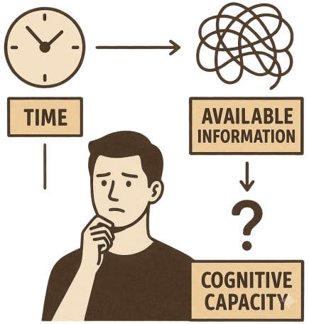
#1 Logika Dasar, Rasionalitas, & Perspektif
Rasionalitas manusia tidak bekerja di dalam ruang hampa yang sepenuhnya objektif.
Sebaliknya, rasionalitas selalu beroperasi di dalam batas-batas yang ditentukan oleh perspektif seseorang, mulai dari informasi yang tersedia, latar belakang budaya, hingga keterbatasan kognitif.
Karena itu, hubungan antara rasionalitas manusia dan perspektif dapat dipahami sebagai hubungan antara kemampuan menalar (processing engine) dan titik pijak/sudut pandang (viewpoint).
Jika manusia pada awalnya dianggap sebagai makhluk yang sepenuhnya rasional (homo economicus), teori modern membuktikan bahwa manusia hanya bisa bersikap rasional sebatas perspektif dan informasi yang dimilikinya (bounded rationality).

Slide 16

#1 Logika Dasar, Rasionalitas, & Perspektif
Perspektif awal seorang manusia menentukan
  a. aspek mana dari realitas yang akan diamati,
  b. pertanyaan apa yang dipikirkan, serta
  c. metode apa yang digunakan.
Persepsi dan pengalaman hidup manusia dikonstruksi menjadi kerangka konseptual yang sistematis.
Secara sederhana, cara manusia memandang dunia memengaruhi bagaimana teori dibentuk.
Sebaliknya, teori yang ada membingkai cara manusia memandang dan memahami realitas.
Teori tidak muncul dari ruang hampa, melainkan lahir dari pencerapan, pengalaman, serta asumsi filosofis manusia terhadap fenomena faktual di sekitarnya.

Slide 17

#1 Logika Dasar, Rasionalitas, & Perspektif
Teori yang digunakan untuk memahami suatu fenomena kompleks memiliki banyak fungsi.
Menurut Snelbecker (Learning Theory: Instructional Theory and Psycoeducational Design, 1974), fungsi teori di antaranya adalah untuk:
  1. Systemize findings (membuat temuan-temuan menjadi sistematis);
  2. Generate hypothesis (membuat hipotesis berupa dugaan/ kesimpulan sementara yang didasarkan pada data dan hasil observasi yang tersedia);
  3. Make predictions (membuat prediksi berdasarkan data dan hasil observasi/eksperimen);
  4. Provide explanations (menyediakan penjelasan atas pertanyaan “mengapa”);
Berdasarkan logika di atas, ada istilah-istilah sederhana sebagai nama teori yang dapat merepresentasikan suatu metode ilmiah untuk menyelesaikan suatu permasalahan yang kompleks di seputaran kehidupan manusia.

Slide 18
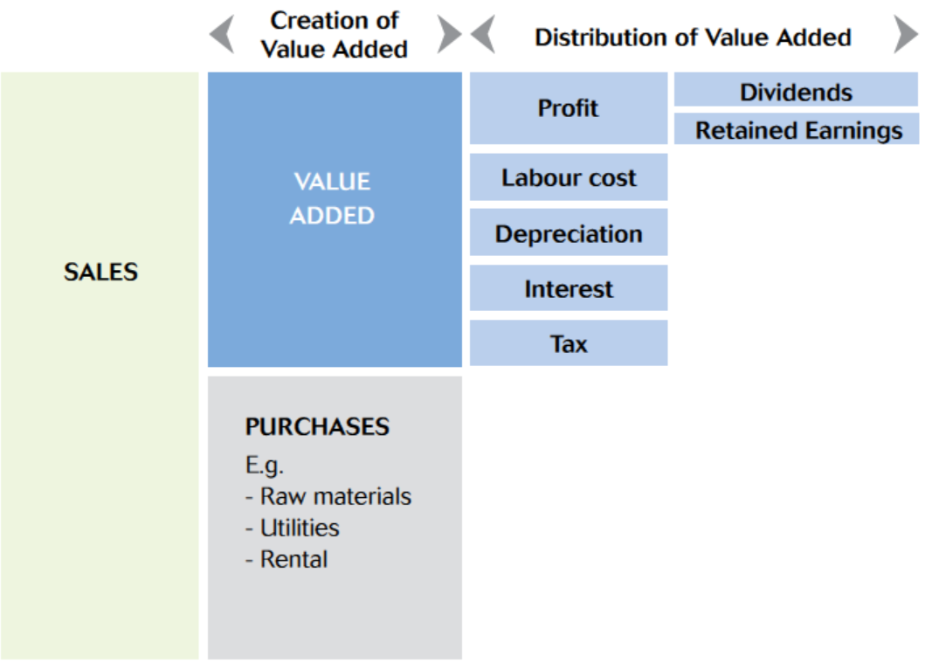
#2 Logika Dasar PPN
Pajak atas nilai tambah atau PPN (Pajak Pertambahan Nilai) berasal dari modifikasi pajak penjualan (PPn) yang tidak lagi diberlakukan karena pengenaan PPn-nya berulang kali (cascade tax).
Sistem PPN berkaitan aktivitas bisnis yang dapat disimplikasi dengan persamaan sbb.:
  Pers. 1: Input + Process = Output
  Pers. 2: Output - Input = Process
  Pers. 3: Output - Input = Value Added
  Pers. 4: t(Output) – t(Input) = VAT
  Pers. 5: t(Output – Input) = VAT
Sumber: Spring Singapore (A Guide to Productivity Measurement, 2011)
Output
Input

Slide 19
Pembahasan Kebijakan PPN
Agenda 3

Slide 20
#1 Norma Hukum PPN
Input
Process
Output
Logika dasar tentang PPN pada slide sebelumnya tertuang di dalam seluruh pengaturan PPN sesuai dengan UU PPN (UU No. 8/1983 s.t.d.t.d. UU No. 6/2023).
Persamaan 1 menggambarkan logika dasar PPN yang muncul dari transaksi bisnis berupa
  1. Input = pembelian barang dan jasa dari rekanan
  2. Process = wages + profit
  3. Output = penjualan barang atau jasa kepada pelanggan.
Berdasarkan Persamaan 2 dan Persamaan 3 merepresentasikan Process sebagai Value Added atau Value Added merupakan Output – Input.
Persamaan 4 menggambarkan bagaimana pengusaha kena pajak (PKP) menerapkan aturan PPN berupa koefisien t atau tarif pajak yang dikenakan terhadap setiap Output dan Input.
Persamaan 5 menggambarkan penerapan PPN atas nilai tambah secara langsung (Output – Input).

Slide 21
#1 Norma Hukum PPN
Bab | Judul Bab | Pasal
1 | Ketentuan Umum | 1, 1A, 2
2 | Pengukuhan Pengusaha Kena Pajak | 3
2A | Kewajiban Melaporkan Usaha dan Kewajiban Memungut, Menyetor dan Melaporkan Pajak yang Terutang | 3A
3 | Objek Pajak | 4, 4A, 5, 5A, 6 (dihapus)
4 | Tarif Pajak dan Cara Menghitung Pajak | 7, 8, 8A, 9, 9A, 10
5 | Saat & Tempat Pajak Terhutang dan Laporan Penghitungan Pajak | 11, 12, 13, 14, 15 (dihapus), 15A, 16 (dihapus)
5A | Ketentuan Khusus | 16A, 16B, 16C, 16D, 16E, 16F, 16G
6 | Ketentuan Lain-lain | 17
7 | Ketentuan Peralihan | 18
8 | Ketentuan Penutup | 19

Slide 22
#1 Norma Hukum PPN
Bab | Judul Bab | Pasal
1 | Ketentuan Umum | 1, 1A, 2
2 | Pengukuhan Pengusaha Kena Pajak | 3
2A | Kewajiban Melaporkan Usaha dan Kewajiban Memungut, Menyetor dan Melaporkan Pajak yang Terutang | 3A
3 | Objek Pajak | 4, 4A, 5, 5A, 6 (dihapus)
4 | Tarif Pajak dan Cara Menghitung Pajak | 7, 8, 8A, 9, 9A, 10
5 | Saat & Tempat Pajak Terhutang dan Laporan Penghitungan Pajak | 11, 12, 13, 14, 15 (dihapus), 15A, 16 (dihapus)
5A | Ketentuan Khusus | 16A, 16B, 16C, 16D, 16E, 16F, 16G
6 | Ketentuan Lain-lain | 17
7 | Ketentuan Peralihan | 18
8 | Ketentuan Penutup | 19
Keterangan:
Untuk memahami ketentuan PPN secara lebih mudah, tahap awalnya adalah dengan menerapkan asas hukum Rubrica est Lex sehingga tergambar sistematika pengaturan PPN di UU.

Slide 23
#1 Norma Hukum PPN
No | Pasal | Underlying Concept
1 | Pasal 4 (1) Pajak Pertambahan Nilai dikenakan atas:
 | a. penyerahan Barang Kena Pajak di dalam Daerah Pabean yang dilakukan oleh Pengusaha; | Pengerahan BKP = Output Daerah Pabean = Place of supplies Pengusaha = tax subject
 | b. impor Barang Kena Pajak; | Impor BKP = Input Penanggung pajak = Destination principle
 | c. penyerahan Jasa Kena Pajak di dalam Daerah Pabean yang dilakukan oleh Pengusaha | Pengerahan JKP = Output Daerah Pabean = Place of supplies Pengusaha = tax subject
 | d. pemanfaatan Barang Kena Pajak Tidak Berwujud dari luar Daerah Pabean di dalam Daerah Pabean | pemanfaatan BKP Tidak Berwujud = Input Daerah Pabean = Place of supplies Penanggung pajak = Destination principle
 | e. pemanfaatan Jasa Kena Pajak dari luar Daerah Pabean di dalam Daerah Pabean; | pemanfaatan JKP Tidak Berwujud = Input Daerah Pabean = Place of supplies Penanggung pajak = Destination principle

Slide 24
#1 Norma Hukum PPN
No | Pasal | Underlying Concept
1 | Pasal 4 (1) Pajak Pertambahan Nilai dikenakan atas:
 | f. ekspor Barang Kena Pajak Berwujud oleh Pengusaha Kena Pajak; | ekspor BKP = Output Pengusaha kena pajak = tax subject
 | g. ekspor Barang Kena Pajak Tidak Berwujud oleh Pengusaha Kena Pajak; dan | ekspor BKP Tidak Berwujud = Output Pengusaha kena pajak = tax subject
 | h. ekspor Jasa Kena Pajak oleh Pengusaha Kena Pajak | ekspor JKP = Output Pengusaha kena pajak = tax subject
Barang kena pajak dan jasa kena pajak tidak terlepas dari konsep t(Output) dan t(Input) sesuai rumus utama PPN, yaitu t(Output) – t(Input) = t(process) = t(value added) = VAT.
Konsep penanggung PPN fokus pada objek berupa Output (karena Input bagi pelanggan sama dengan Output bagi pemasoknya)
Penanggung PPN secara konseptual terdiri dari
Penjual sesuai asas tempat asal barang/jasa (origin principle), atau
Pembeli sesuai asas tujuan barang/jasa (destination principle).

Slide 25
#1 Norma Hukum PPN
No | Pasal | Isi UU PPN
2 | Pasal 4A | (2) Jenis barang yang tidak dikenai Pajak Pertambahan Nilai, yakni barang tertentu dalam kelompok barang sebagai berikut: c. makanan dan minuman yang disajikan di hotel, restoran, rumah makan, warung, dan sejenisnya, meliputi makanan dan minuman baik yang dikonsumsi di tempat maupun tidak, termasuk makanan dan minuman yang diserahkan oleh usaha jasa boga atau katering, yang merupakan objek pajak daerah dan retribusi daerah sesuai dengan ketentuan peraturan perundang-undangan di bidang pajak daerah dan retribusi daerah; dan d. uang, emas batangan untuk kepentingan cadangan devisa negara, dan surat berharga.
 |  | (3) Jenis jasa yang tidak dikenai Pajak Pertambahan Nilai yakni jasa tertentu dalam kelompok jasa sebagai berikut: h. jasa kesenian dan hiburan, meliputi semua jenis jasa yang dilakukan oleh pekerja seni dan hiburan yang merupakan objek pajak daerah dan retribusi daerah sesuai dengan ketentuan peraturan perundang-undangan di bidang pajak daerah dan retribusi daerah; i. jasa perhotelan, meliputi jasa penyewaan kamar dan/atau jasa penyewaan ruangan di hotel yang merupakan objek pajak daerah dan retribusi daerah sesuai dengan ketentuan peraturan perundang-undangan di bidang pajak daerah dan retribusi daerah;

Slide 26
#1 Norma Hukum PPN
No | Pasal | Isi UU PPN
2 | Pasal 4A (sambungan) | (3) Jenis jasa yang tidak dikenai Pajak Pertambahan Nilai yakni … (sambungan): m. jasa yang disediakan oleh pemerintah dalam rangka menjalankan pemerintahan secara umum, meliputi semua jenis jasa sehubungan dengan kegiatan pelayanan yang hanya dapat dilakukan oleh pemerintah sesuai dengan kewenangannya berdasarkan peraturan perundang-undangan dan jasa tersebut tidak dapat disediakan oleh bentuk usaha lain; n. jasa penyediaan tempat parkir, meliputi jasa penyediaan atau penyelenggaraan tempat parkir yang dilakukan oleh pemilik tempat parkir atau pengusaha pengelola tempat parkir kepada pengguna tempat parkir yang merupakan objek pajak daerah dan retribusi daerah sesuai dengan ketentuan peraturan perundang-undangan di bidang pajak daerah dan retribusi daerah; q. jasa boga atau katering, meliputi semua kegiatan pelayanan penyediaan makanan dan minuman yang merupakan objek pajak daerah dan retribusi daerah sesuai dengan ketentuan peraturan perundang-undangan di bidang pajak daerah dan retribusi daerah.

Slide 27
#1 Norma Hukum PPN
No | Pasal | Isi UU PPN
3 | Pasal 7 | (1) Tarif Pajak Pertambahan Nilai yaitu: a. sebesar 11% (sebelas persen) yang mulai berlaku pada tanggal 1 April 2022; b. sebesar 12% (dua belas persen) yang mulai berlaku paling lambat pada tanggal 1 Januari 2025. (2) Tarif Pajak Pertambahan Nilai sebesar 0% (nol persen) diterapkan atas: a. ekspor Barang Kena Pajak Berwujud; b. ekspor Barang Kena Pajak Tidak Berwujud; dan c. ekspor Jasa Kena Pajak. (3) Tarif Pajak Pertambahan Nilai sebagaimana dimaksud pada ayat (1) dapat diubah menjadi paling rendah 5% (lima persen) dan paling tinggi 15% (lima belas persen). (4) Perubahan tarif Pajak Pertambahan Nilai sebagaimana dimaksud pada ayat (3) diatur dengan Peraturan Pemerintah setelah disampaikan oleh pemerintah kepada Dewan Perwakilan Rakyat Republik Indonesia untuk dibahas dan disepakati dalam penyusunan Rancangan Anggaran Pendapatan dan Belanja Negara.
4 | Pasal 8A | (1) Pajak Pertambahan Nilai yang terutang dihitung dengan cara mengalikan tarif sebagaimana dimaksud dalam Pasal 7 dengan Dasar Pengenaan Pajak yang meliputi Harga Jual, Penggantian, Nilai Impor, Nilai Ekspor, atau nilai lain

Slide 28
#1 Norma Hukum PPN
No | Pasal | Isi UU PPN
5a | Pasal 9 | (4) Apabila dalam suatu Masa Pajak, Pajak Masukan yang dapat dikreditkan lebih besar daripada Pajak Keluaran, selisihnya merupakan kelebihan pajak yang dikompensasikan ke Masa Pajak berikutnya. (4a) Atas kelebihan Pajak Masukan sebagaimana dimaksud pada ayat (4) dapat diajukan permohonan pengembalian pada akhir tahun buku. (4b) Dikecualikan dari ketentuan sebagaimana dimasud pada ayat (4) dan ayat (4a), atas kelebihan Pajak Masukan dapat diajukan permohonan pengembalian pada setiap Masa Pajak oleh: a. Pengusaha Kena Pajak yang melakukan ekspor Barang Kena Pajak Berwujud; b. Pengusaha Kena Pajak yang melakukan penyerahan Barang Kena Pajak dan/atau penyerahan Jasa Kena Pajak kepada Pemungut Pajak Pertambahan Nilai; c. Pengusaha Kena Pajak yang melakukan penyerahan Barang Kena Pajak dan/atau penyerahan Jasa Kena Pajak yang Pajak Pertambahan Nilainya tidak dipungut; d. Pengusaha Kena Pajak yang melakukan ekspor Barang Kena Pajak Tidak Berwujud; e. Pengusaha Kena Pajak yang melakukan ekspor Jasa Kena Pajak;

Slide 29
#1 Norma Hukum PPN
No | Pasal | Isi UU PPN
5a | Pasal 9 | (4c) Pengembalian kelebihan Pajak Masukan kepada Pengusaha Kena Pajak sebagaimana dimaksud pada ayat (4b) huruf a sampai dengan huruf e, yang mempunyai kriteria sebagai Pengusaha Kena Pajak berisiko rendah, dilakukan dengan pengembalian pendahuluan kelebihan pajak sesuai ketentuan sebagaimana dimaksud dalam Pasal 17C ayat (1) Undang-undang Nomor 6 Tahun 1983 tentang Ketentuan Umum dan Tata Cara Perpajakan dan perubahannya. (4e) Direktur Jenderal Pajak dapat melakukan pemeriksaan terhadap Pengusaha Kena Pajak sebagaimana dimaksud pada ayat (4c) dan menerbitkan surat ketetapan pajak setelah melakukan pengembalian pendahuluan kelebihan pajak. (4f) Apabila berdasarkan hasil pemeriksaan sebagaimana dimaksud pada ayat (4e), Direktur Jenderal Pajak menerbitkan Surat Ketetapan Pajak Kurang Bayar, jumlah kekurangan pajak ditambah dengan sanksi administrasi berupa bunga sebagaimana dimaksud dalam Pasal 13 ayat (2) Undang- Undang Nomor 6 Tahun 1983 tentang Ketentuan Umum dan Tata Cara Perpajakan dan perubahannya

Slide 30
#1 Norma Hukum PPN
No | Pasal | Isi UU PPN
5a | Pasal 9 | (8) Pengkreditan Pajak Masukan sebagaimana dimaksud pada ayat (2) tidak dapat diberlakukan bagi pengeluaran untuk: b. perolehan Barang Kena Pajak atau Jasa Kena Pajak yang tidak mempunyai hubungan langsung dengan kegiatan usaha; f. perolehan Barang Kena Pajak atau Jasa Kena Pajak yang Faktur Pajaknya tidak memenuhi ketentuan sebagaimana dimaksud dalam Pasal 13 ayat (5) atau ayat (9) atau tidak mencantumkan nama, alamat, dan Nomor Pokok Wajib Pajak pembeli Barang Kena Pajak atau penerima Jasa Kena Pajak; g. pemanfaatan Barang Kena Pajak Tidak Berwujud atau pemanfaatan Jasa Kena Pajak dari luar Daerah Pabean yang Faktur Pajaknya tidak memenuhi ketentuan sebagaimana dimaksud dalam Pasal 13 ayat (6);

Slide 31
#1 Norma Hukum PPN
No | Pasal | Isi UU PPN
5b | Penjelasan Pasal 9 ayat (8) | Huruf b Yang dimaksud dengan pengeluaran yang langsung berhubungan dengan kegiatan usaha adalah pengeluaran untuk kegiatan produksi, distribusi, pemasaran, dan manajemen. Ketentuan ini berlaku untuk semua bidang usaha. Agar dapat dikreditkan, Pajak Masukan juga harus memenuhi syarat bahwa pengeluaran tersebut berkaitan dengan adanya penyerahan yang terutang Pajak Pertambahan Nilai. Oleh karena itu, meskipun suatu pengeluaran telah memenuhi syarat adanya hubungan langsung dengan kegiatan usaha, masih dimungkinkan Pajak Masukan tersebut tidak dapat dikreditkan, yaitu apabila pengeluaran dimaksud tidak ada kaitannya dengan penyerahan yang terutang Pajak Pertambahan Nilai.

Slide 32
#1 Norma Hukum PPN
No | Pasal | Isi UU PPN
6 | Pasal 9A | (1) Pengusaha Kena Pajak yang: a. mempunyai peredaran usaha dalam 1 (satu) tahun buku tidak melebihi jumlah tertentu; b. melakukan kegiatan usaha tertentu; dan/atau c. melakukan penyerahan Barang Kena Pajak tertentu dan/atau Jasa Kena Pajak tertentu dapat memungut dan menyetorkan Pajak Pertambahan Nilai yang terutang atas penyerahan Barang Kena Pajak dan/atau Jasa Kena Pajak dengan besaran tertentu
 |  | (2) Pajak Masukan atas perolehan Barang Kena Pajak dan/atau Jasa Kena Pajak, impor Barang Kena Pajak, serta pemanfaatan Barang Kena Pajak Tidak Berwujud dan/atau pemanfaatan Jasa Kena Pajak dari luar Daerah Pabean di dalam Daerah Pabean, yang berhubungan dengan penyerahan oleh Pengusaha Kena Pajak sebagaimana dimaksud pada ayat (1) tidak dapat dikreditkan.

Slide 33
#1 Norma Hukum PPN
No | Pasal | Isi UU PPN
7 | Pasal 16B | (1) Pajak terutang tidak dipungut sebagian atau seluruhnya, atau dibebaskan dari pengenaan pajak, baik untuk sementara waktu maupun selamanya, untuk: a. kegiatan di kawasan tertentu atau tempat tertentu di dalam Daerah Pabean; b. penyerahan Barang Kena Pajak tertentu atau penyerahan Jasa Kena Pajak tertentu; c. impor Barang Kena Pajak tertentu; d. pemanfaatan Barang Kena Pajak Tidak Berwujud tertentu dari luar Daerah Pabean di dalam Daerah Pabean; & e. pemanfaatan Jasa Kena Pajak tertentu dari luar Daerah Pabean di dalam Daerah Pabean, diatur dengan Peraturan Pemerintah.
 |  | (2) Pajak Masukan yang dibayar atas perolehan Barang Kena Pajak dan/atau Jasa Kena Pajak, impor Barang Kena Pajak, serta pemanfaatan Barang Kena Pajak Tidak Berwujud dari luar Daerah Pabean di dalam Daerah Pabean dan/atau pemanfaatan Jasa Kena Pajak dari luar Daerah Pabean di dalam Daerah Pabean yang atas penyerahannya tidak dipungut Pajak Pertambahan Nilai sebagaimana dimaksud pada ayat (1) dapat dikreditkan.
 |  | (3) Pajak Masukan yang dibayar atas perolehan Barang Kena Pajak dan/atau Jasa Kena Pajak, impor Barang Kena Pajak, serta pemanfaatan Barang Kena Pajak Tidak Berwujud dari luar Daerah Pabean di dalam Daerah Pabean dan/atau pemanfaatan Jasa Kena Pajak dari luar Daerah Pabean di dalam Daerah Pabean yang atas penyerahannya dibebaskan Pajak Pertambahan Nilai sebagaimana dimaksud pada ayat (1) tidak dapat dikreditkan

Slide 34
#1 Norma Hukum PPN
No | Pasal | Isi UU PPN
8 | Pasal 16G | Ketentuan lebih lanjut mengenai: a. nilai lain sebagaimana dimaksud dalam Pasal 8A ayat (1)), diatur dalam Peraturan Menteri Keuangan
 |  | Penjelasan Pasal 16G Huruf a Dasar Pengenaan Pajak berupa nilai lain diberlakukan untuk menjamin kepastian hukum dalam hal Harga Jual, Nilai Penggantian, Nilai Impor, dan Nilai Ekspor sebagai Dasar Pengenaan Pajak sukar ditetapkan.
9 | Pasal 19 | Hal-hal yang belum diatur dalam Undang-Undang ini diatur lebih lanjut dengan Peraturan Pemerintah

Slide 35
#2 Analisis tentang Dasar Hukum PPN
Output dan Input berkaitan dengan penyerahan barang dan/atau jasa, yang diatur di Pasal 1A, Pasal 4, dan Pasal 4A UU PPN.
  1. Output bagi penjual (barang/jasa) merupakan Input bagi pembeli sehingga fokus utama pengaturan PPN ada di Output.
  2. Output merepresentasikan transfer of ownership, transfer of title, dan/atau transfer of control (sesuai PSAK 72 Pendapatan Kontrak dari Pelanggan).
  3. Penentuan kapan Output terjadi tergantung pada kesepakatan yang dibuat oleh para pihak yang bertransaksi (penjual & pembeli).
  4. Kesepakatan menjadi domain hukum perjanjian yang mengusung minimal dua asas sbb.:
  a. Asas konsensualisme, dan
  b. Asas kebebasan berkontrak.
Ketika terjadi Output, pajak (t) harus dikenakan atas Output sehingga muncul t(Output) & t(Input), sesuai pengaturan di Pasal 4, Pasal 7, & 8A UU PPN.
  1. Semua Output dan Input merupakan objek PPN sesuai Pasal 4 UU PPN.
  2. Pengecualian diperlukan karena ada pertimbangan khusus sehingga ada pengaturan di Pasal 4A UU PPN.

Slide 36
#2 Analisis tentang Dasar Hukum PPN
  3. Besaran t atau tarif pajak disepakati oleh pembuat undang-undang (pemerintah dan wakil rakyat) untuk kepastian hukum sehingga ada pengaturan di Pasal 7 UU PPN.
  4. Cara menerapkan t(Output) dan t(Input) ditegaskan di Pasal 8A UU PPN yang mengatur dasar pengenaan pajak atas Output atau Input berupa:
  a. Harga Jual,
  b. Penggantian,
  c. Nilai Impor,
  d. Nilai Ekspor, atau
  e. Nilai lain
  Ketika Output atau Input terjadi, harus ada pemungutan t atas Output oleh penjual sehingga muncul t(Output).
  Penjual yang melakukan pemungutan memiliki kewajiban pungut, setor, dan lapor sehingga ada pengaturan di Pasal 3 dan Pasal 3A UU PPN.
    1. Istilah Pengusaha Kena Pajakl (PKP) di sistem PPN sengaja digunakan berbeda dari istilah Wajib Pajak yang berlaku di sistem PPh
    2. Untuk kemudahan administrasi (ease of administration), pengusaha yang memiliki omzet tertentu (contohnya Rp 4,8M) boleh tidak memungut t(Output) meskipun transaksi yang dilakukannya (Output) tidak masuk ke dalam pengecualian sebagai non-objek PPN.

Slide 37
#2 Analisis tentang Dasar Hukum PPN
  3. Besaran t atau tarif pajak disepakati oleh pembuat undang-undang (pemerintah dan wakil rakyat) untuk kepastian hukum sehingga ada pengaturan di Pasal 7 UU PPN.
  4. Cara menerapkan t(Output) dan t(Input) ditegaskan di Pasal 8A UU PPN yang mengatur dasar pengenaan pajak atas Output atau Input berupa:
  a. Harga Jual,
  b. Penggantian,
  c. Nilai Impor,
  d. Nilai Ekspor, atau
  e. Nilai lain
  Ketika Output atau Input terjadi, harus ada pemungutan t atas Output oleh penjual sehingga muncul t(Output).
  Penjual yang melakukan pemungutan memiliki kewajiban pungut, setor, dan lapor sehingga ada pengaturan di Pasal 3 dan Pasal 3A UU PPN.
    1. Istilah Pengusaha Kena Pajakl (PKP) di sistem PPN sengaja digunakan berbeda dari istilah Wajib Pajak yang berlaku di sistem PPh
    2. Untuk kemudahan administrasi (ease of administration), pengusaha yang memiliki omzet tertentu (contohnya Rp 4,8M) boleh tidak memungut t(Output) meskipun transaksi yang dilakukannya (Output) tidak masuk ke dalam pengecualian sebagai non-objek PPN.

Slide 38
#2 Analisis tentang Dasar Hukum PPN
  Sesuai rumus Output – Input = Process dan Output – Input = Value Added, sesuai penjelasan sebelumnya, pengenaan pajak atas nilai tambah dapat dilakukan dengan dua cara, yaitu:
    t(Output) – t(Input) = t(Value Added) sesuai pengaturan di Pasal 9 UU PPN, atau
    t(Output – Input) = t(Value Added) sesuai pengaturan di Pasal 9A UU PPN.
  Mekanisme pemungutan PPN dengan Skema 1 di atas lebih mudah karena fokus pengusaha ada pada t(Output) atau Pajak Keluaran.
  Sementara itu, t(Input) dilakukan oleh vendor yang memperlakukannya sebagai t(Output).
Pajak Masukan sebagai t(Input) yang dapat dikreditkan diatur secara rinci agar ada kepastian hukum.
Mekanisme t(Output) – t(Input) di Pasal 9 UU PPN mengatur rinci teknisnya
Mekanisme pemungutan t(Output – Input) sesuai Skema 2 tidak lagi mempertimbangkan t(Input) sehingga Pajak Masukan atau t(Input) tidak lagi relevan untuk dikurangkan dari t(Output).
Mekanisme t(Output – Input) merupakan bentuk kebijakan pemerintah berdasarkan asas ease of administration.

Slide 39
#2 Analisis tentang Dasar Hukum PPN
  Sebagai bukti dari t(Output), t(Input), dan t(Output – Input), diperlukan dokumen yang selanjutnya dikenal dengan istilah “Faktur Pajak”.
  Semua bukti t(Output), t(Input), dan t(Output – Input) harus dilaporkan ke otoritas pajak sehingga persyaratan formal dan material tentang Faktur Pajak tersebut diatur di Pasal 13 UU PPN.
  Faktur Pajak harus dibuat pada saat t(Output), t(Input), dan t(Output – Input) sesuai pengaturan di Pasal 13 ayat (1) UU PPN juncto Pasal 26 PP 44/2022.
Pasal 13
(1) Pengusaha Kena Pajak wajib membuat Faktur Pajak untuk setiap:
a. penyerahan Barang Kena Pajak sebagaimana dimaksud dalam Pasal 4 ayat (1) huruf a atau huruf f dan/atau Pasal 16D;
b. penyerahan Jasa Kena Pajak sebagaimana dimaksud dalam Pasal 4 ayat (1) huruf c;
c. ekspor Barang Kena Pajak Tidak Berwujud sebagaimana dimaksud dalam Pasal 4 ayat (1) huruf g; dan/atau
d. ekspor Jasa Kena Pajak sebagaimana dimaksud dalam Pasal 4 ayat (1) huruf h.

Slide 40

#2 Analisis tentang Dasar Hukum PPN
Pasal 13
(1a)Faktur Pajak sebagaimana dimaksud pada ayat (1) harus dibuat pada:
a. saat penyerahan Barang Kena Pajak dan/atau penyerahan Jasa Kena Pajak;
b. saat penerimaan pembayaran dalam hal penerimaan pembayaran terjadi sebelum penyerahan Barang Kena Pajak dan/atau sebelum penyerahan Jasa Kena Pajak;
c. saat penerimaan pembayaran termin dalam hal penyerahan sebagian tahap pekerjaan; atau
d. saat lain yang diatur dengan atau berdasarkan Peraturan Menteri Keuangan.

Slide 41
#2 Analisis tentang Dasar Hukum PPN
  Rumus t(Output) dan t(Input) menggambarkan kapan saat pemungutan PPN dilakukan, yaitu saat penyerahan Output atau Input, sehingga perlu dibuat pengaturan tentang kapan terjadi penyerahan (time of supplies) sesuai Pasal 11 UU PPN.
  Istilah Daerah Pabean yang digunakan di dalam UU PPN menjelaskan kondisi bahwa transaksi Output atau Input dapat terjadi lintas negara sehingga perlu ada pengaturan tentang batasan place of supplies yang merinci cakupan Daerah Pabean di Pasal 12 UU PPN.
Pasal 11 UU PPN
(1) Terutangnya pajak terjadi pada saat:
a. penyerahan Barang Kena Pajak;
b. impor Barang Kena Pajak;
c. penyerahan Jasa Kena Pajak;
d. pemanfaatan Barang Kena Pajak Tidak Berwujud dari luar Daerah Pabean;
e. pemanfaatan Jasa Kena Pajak dari luar Daerah Pabean;
f. ekspor Barang Kena Pajak Berwujud;
g. ekspor Barang Kena Pajak Tidak Berwujud; atau
h. ekspor Jasa Kena Pajak.

Slide 42
#2 Analisis tentang Dasar Hukum PPN
Hukum Perjanjian
Standar Akuntansi Keuangan
Hukum Pajak
Transaksi
Berdasarkan analisis atas dasar hukum PPN di UU No. 8/1983 dan perubahannya, titik persoalan PPN ada di penyerahan (yang dapat berupa barang/jasa).
Penyerahan barang/jasa tersebut merepresentasikan transaksi bisnis yang meliputi pihak penjual (barang/jasa) dan pihak pembeli.
Konsep Segitiga Transaksi di gambar samping menjelaskan bagaimana transaksi bisnis tersebut terjadi karena berasal dari kesepakatan penjual (barang/jasa) dan pembelinya.
Kesepakatan tentang (a) berapa nilai transaksinya, (b) kapan terjadi penyerahan (time of supply), dan (c) tempat penyerahannya di mana (place of supply) akan sangat menentukan kapan FP harus dibuat sebagai bukti pemungutan PPN.

Slide 43

#2 Analisis tentang Dasar Hukum PPN
Penjual dan pembeli dapat membuat kesepakatan apapun sepanjang tidak ada aturan yang melarangnya, sebagaima diatur di Pasal 1320 KUHPerdata yang dikutip di bawah ini.
“Pasal 1320
Supaya terjadi persetujuan yang sah, perlu dipenuhi empat syarat;
1. kesepakatan mereka yang mengikatkan dirinya;
2. kecakapan untuk membuat suatu perikatan;
3. suatu pokok persoalan tertentu;
4. suatu sebab yang tidak terlarang” (KUHPer).
Ketentuan di atas mengusung asas konsensualisme & kebebasan berkontrak (freedom of contract).

Slide 44


